Slide 2
Основные изменения законодательства по
охране труда с 1 сентября 2022 года
• Новый порядок обучения по охране труда
• Новый порядок обязательного психиатрического освидетельствования
• Новое положение об особенностях расследования несчастных случаев на производстве

Slide 3
Новый порядок обучения и проверки знаний требований охраны труда
Постановление Правительства РФ от 24.12.2021года
№ 2464 «О порядке обучения по охране труда и проверки знания требований охраны труда»
Документ вступил в силу с 1 сентября 2022 года Срок действия документа ограничен 1 сентября 2026 года.
В Порядке № 2464 расширен список видов обучения.

Slide 4
Система подготовки работников
по охране труда включает
5 видов ОБУЧЕНИЯ
ОБУЧЕНИЕ ПО ОКАЗАНИЮ ПЕРВОЙ ПОМОЩИ
ИНСТРУКТАЖ
СТАЖИРОВКА
ОБУЧЕНИЕ ТРЕБОВАНИЯМ ОХРАНЫ ТРУДА
ОБУЧЕНИЕ ПО ИСПОЛЬЗОВАНИЮ СИЗ

Slide 5
ВИДЫ ИНСТРУКТАЖА
Вводный инструктаж
Инструктаж
на рабочем месте
Целевой инструктаж
Первичный инструктаж
Повторный инструктаж
Внеплановый инструктаж

Slide 6
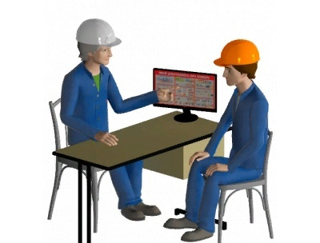
ВВОДНЫЙ ИНСТРУКТАЖ
Когда проводится?
Кто проводит?
Где проводить?
На основе чего проводить?
Чему обучать?
Как проверить знания?
Как оформить?
Кого можно освободить?
Notes:
Когда проводить?
В день фактического приема на работу
Кто проводит?
Специалист по ОТ или назначенный приказом работник
Где проводить?
Внутри организации в кабинете ОТ, или другом, специально оборудованном помещении
На основе чего проводить?
Программа вводного инструктажа
Чему обучать? Сообщите работникам общие знания по ОТ
Правила поведения и основные меры безопасности на территории и в производственных помещениях организации
Правила электор-и противопожарной безопасности
Правила получения и использования СИЗ
Обязанности работника при аварии, несчастном случае, пожаре и т.д.
Как проверить знания?
Устно сразу после инструктажа, в форме опроса
Как оформить? Сделайте запись в журнале регистрации вводного инструктажа по ОТ
Кого можно освободить? Никого,

Slide 7
Вводный инструктаж по охране труда проводится до начала выполнения трудовых функций для вновь принятых работников и иных лиц, участвующих в производственной деятельности организации (работники, командированные в организацию (подразделение организации), лица, проходящие производственную практику).
Вводный инструктаж по охране труда проводится по программе вводного инструктажа.
Программа вводного инструктажа по охране труда разрабатывается на основе примерного перечня тем, с учетом специфики деятельности организации и утверждается работодателем с учетом мнения первичной профсоюзной организации

Slide 8
Вводный инструктаж по охране труда проводится специалистом по охране труда или иным уполномоченным работником организации, на которого приказом работодателя возложены обязанности по проведению вводного инструктажа по охране труда.
При отсутствии у работодателя службы охраны труда или специалиста по охране труда проводить вводный инструктаж по охране труда может работодатель, руководитель организации, или другой уполномоченный работодателем работник либо организация или индивидуальный предприниматель, оказывающие услуги в области охраны труда, привлекаемые работодателем по гражданско-правовому договору.
Форма проведения проверки знания требований охраны труда работников при инструктаже по охране труда определяется локальными нормативными актами работодателя. (п.69 Правил №2464)

Slide 9
Примерные перечни тем для программы вводного инструктажа по охране труда
Сведения об организации. Политика и цели работодателя в области охраны труда.
2. Общие правила поведения работающих на территории организации в производственных и вспомогательных помещениях. Источники опасности, действующие на всех работников, находящихся на территории организации.
3. Расположение основных служб, вспомогательных помещений. Средства обеспечения производственной санитарии и личной гигиены.
4. Обстоятельства и причины отдельных характерных несчастных случаев на производстве, аварий, пожаров, происшедших на аналогичных производствах из-за нарушения требований охраны труда.
5. Действия работников при возникновении возможных аварийных ситуаций. Виды сигнализаций и звуковых оповещений при возникновении аварийных ситуаций.
6. Оказание первой помощи пострадавшим.

Slide 11
ПЕРВИЧНЫЙ ИНСТРУКТАЖ НА РАБОЧЕМ МЕСТЕ
Когда проводится?
Кто проводит?
Где проводить?
На основе чего проводить?
Чему обучать?
Как проверить знания?
Как оформить?
Кого можно освободить?
Notes:
Когда проводить? до начала самостоятельной работы
Кто проводит? Непосредственный руководитель работ, прошедший обучение и проверку знаний по ОТ в обучающей организации, назначенный приказом
Где проводить?
Внутри организации в кабинете ОТ, или другом, специально оборудованном помещении
На основе чего проводить?
Программа инструктажа на рабочем месте, инструкции по ОТ
Чему обучать? Ознакомьте работников с инструкциями по ОТ
Технологическом процессе, оборудовании
Порядок подготовке к работе, СИЗы,
Схеме безопасного передвижения на территории подразделении
Аварийных ситуациях, которые могут возникнуть в подразделении
Как проверить знания?
Устно сразу после инструктажа, в форме опроса
Как оформить? Сделайте запись в журнале регистрации инструктажа по ОТ
Кого можно освободить? Перечень профессий и должностей освобожденных от первичного инструктажа

Slide 12
Первичный инструктаж по охране труда проводится для всех работников организации до начала самостоятельной работы, а также для лиц, проходящих производственную практику.
Допускается освобождение отдельных категорий работников от прохождения первичного инструктажа по охране труда в случае, если их трудовая деятельность связана с опасностью, источниками которой являются персональные компьютеры, аппараты копировально-множительной техники настольного типа, единичные стационарные копировально-множительные аппараты, используемые периодически для нужд самой организации, иная офисная организационная техника, а также бытовая техника, не используемая в технологическом процессе производства, и при этом другие источники опасности отсутствуют, а условия труда по результатам проведения СОУТ являются оптимальными или допустимыми.

Slide 13
Информация о безопасных методах и приемах выполнения работ при наличии такой опасности должна быть включена в программу вводного инструктажа по охране труда.
Перечень профессий и должностей работников, освобожденных от прохождения первичного инструктажа по охране труда, утверждается работодателем.

Slide 14
Повторный инструктаж по охране труда проводится не реже одного раза в 6 месяцев.
Повторный инструктаж по охране труда не проводится для работников, освобожденных от прохождения первичного инструктажа по охране труда (п. 15 Постановления № 2464 )
Инструктаж по охране труда на рабочем месте проводится в объеме мероприятий и требований охраны труда, содержащихся в инструкциях и правилах по охране труда, разрабатываемых работодателем, и включает в том числе вопросы оказания первой помощи пострадавшим.

Slide 15
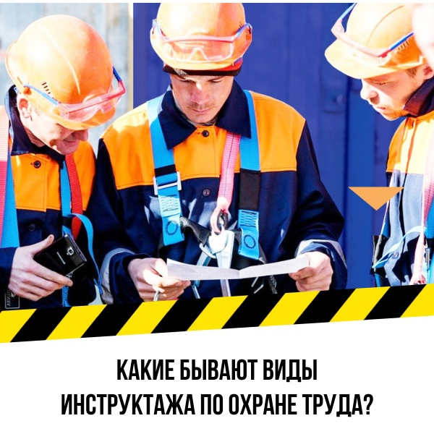
ВНЕПЛАНОВЫЙ ИНСТРУКТАЖ
Когда проводится?
Кто проводит?
Где проводить?
На основе чего проводить?
Чему обучать?
Как проверить знания?
Как оформить?
Кого можно освободить?
Notes:
Когда проводить? Изменились нормативные требования ОТ
Работники нарушили требования ОТ
Изменился технологический процесс, оборудование
Произошел Н/С
Перерыв в работе при вредных условиях работ более 30 дней, в остальных случаях более 2-х месяцев
Кто проводит? Непосредственный руководитель работ, прошедший обучение и проверку знаний по ОТ в обучающей организации, назначенный приказом
Где проводить? Объем и содержание определяется
Внутри организации в кабинете ОТ, или другом, специально оборудованном помещении
На основе чего проводить?
В зависимости от причин
Чему обучать? Объем и содержание определяется в зависимости от причин
Как проверить знания?
Устно сразу после инструктажа, в форме опроса
Как оформить? Сделайте запись в журнале регистрации инструктажа по ОТ
Кого можно освободить? Проводится только с теми работниками, которых коснулись указанные обстоятельства

Slide 16
Внеплановый инструктаж по охране труда проводится для работников организации
в случаях, обусловленных:
- изменениями в эксплуатации оборудования, технологических процессах, использовании сырья и материалов, влияющими на безопасность труда;
- изменениями должностных (функциональных) обязанностей работников, непосредственно связанных с осуществлением производственной деятельности, влияющими на безопасность труда;
- изменениями нормативных правовых актов, содержащих государственные нормативные требования охраны труда, затрагивающими непосредственно трудовые функции работника, а также изменениями локальных нормативных актов организации, затрагивающими требования охраны труда в организации;

Slide 17
- выявлением дополнительных к имеющимся на рабочем месте производственных факторов и источников опасности в рамках проведения специальной оценки условий труда и оценки профессиональных рисков соответственно, представляющих угрозу жизни и здоровью работников;
- по требованиям должностных лиц федеральной инспекции труда при установлении нарушений требований охраны труда;
произошедшими авариями и несчастными случаями на производстве;
перерывом в работе продолжительностью более 60 календарных дней;
- решением работодателя.

Slide 18
Внеплановый инструктаж по охране труда проводится в объеме мероприятий и требований охраны труда и в сроки, указанные в локальном нормативном акте работодателя.
Перечень работников, для которых необходимо проведение внепланового инструктажа по охране труда определяется работодателем и должен включать руководителей и иных работников структурного подразделения, в котором произошли авария и (или) несчастный случай на производстве, а также руководителей и работников иных структурных подразделений, в которых возможно происшествие аналогичной аварии и (или) несчастного случая на производстве.

Slide 19
Подготовьте приказ о проведении внепланового инструктажа.
В приказе указывают причину внепланового инструктажа со ссылками на законодательство, определяют его дату и время.
Приказом назначают ответственного за проведение инструктажа и перечисляют контингент работников, которые должны его пройти.
Внеплановый инструктаж проводит непосредственный руководитель, который прошел обучение требованиям ОТ в учебном центре.
Внеплановый инструктаж по охране труда проводится в объеме мероприятий и требований охраны труда и в сроки, указанные в локальном нормативном акте работодателя (п. 17 Правил 2464).

Slide 20
ЦЕЛЕВОЙ ИНСТРУКТАЖ
Когда проводить?
Кто проводит?
Где проводить?
На основе чего проводить?
Чему обучать?
Как проверить знания?
Как оформить?
Кого можно освободить?
Notes:
Когда проводить? Перед разовыми работами
Работами по ликвидации аварий, стихийных бедствий
Работами, на которые оформляют наряд допуски
Массовыми мероприятиями
Кто проводит? Непосредственный руководитель работ
Где проводить? Объем и содержание определяется
Внутри организации в кабинете ОТ, или другом, специально оборудованном помещении
На основе чего проводить?
Инструкции или локально-нормативные акты
Чему обучать? в зависимости от цели, Целевой инструктаж проводят по производственной необходимости
Как проверить знания?
Устно сразу после инструктажа, в форме опроса
Как оформить? Сделайте запись в журнале регистрации инструктажа по ОТ и в наряде-допуске
Кого можно освободить? Полный перечень работ устанавливает работодатель

Slide 21
Целевой инструктаж по охране труда проводится для работников в следующих случаях:
перед проведением работ, выполнение которых допускается только под непрерывным контролем работодателя, работ повышенной опасности, в том числе работ, на производство которых оформляется наряд-допуск;
перед выполнением работ на объектах повышенной опасности, а также непосредственно на проезжей части автомобильных дорог или железнодорожных путях, связанных с прямыми обязанностями работника, на которых требуется соблюдение дополнительных требований охраны труда;

Slide 22
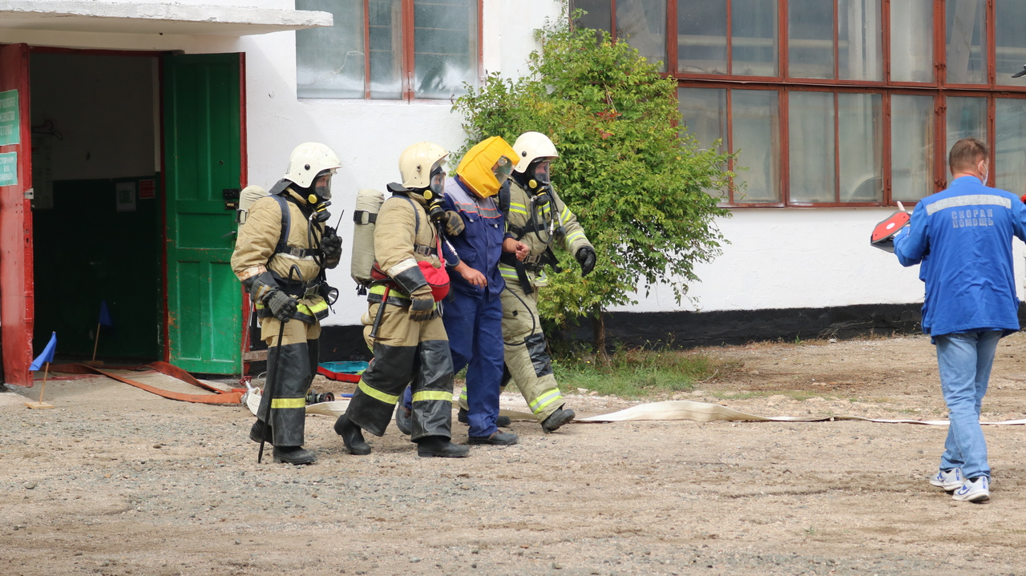
перед выполнением работ, не относящихся к основному технологическому процессу и не предусмотренных должностными (производственными) инструкциями, в том числе вне цеха, участка, погрузочно-разгрузочных работ, работ по уборке территорий, работ на проезжей части дорог и на железнодорожных путях;
- перед выполнением работ по ликвидации последствий чрезвычайных ситуаций;
- в иных случаях, установленных работодателем.

Slide 23
Где регистрировать проведение инструктажей по охране труда на рабочем месте по правилам обучения № 2464 Форма документа законодательно не установлена. Работодатель сам определяет в каком формате регистрировать инструктажи по охране труда на рабочем месте, например в журнале или личной книжке работника
(п. 3 Письма Минтруда от 30.05.2022 № 15-2/В-1677).
При этом есть требование к информации, которую указывают при регистрации инструктажей (п. 87 Порядка обучения № 2464).

Slide 24
Включаются в документ: - дата проведения инструктажа по охране труда; - Ф.И.О. работника, прошедшего инструктаж по охране труда; - профессия (должность) работника, прошедшего инструктаж по охране труда; - число, месяц, год рождения работника, прошедшего инструктаж по охране труда; - вид инструктажа по охране труда; - причина проведения внепланового или целевого инструктажа по охране труда; - Ф.И.О., профессию (должность) работника, проводившего инструктаж по охране труда; - наименование локального акта (локальных актов), в объеме требований которого проведен инструктаж по охране труда; - подпись работника, проводившего инструктаж по охране труда; - подпись работника, прошедшего инструктаж по охране труда.

Slide 26
По новым Правилам 2464 работников инструктируют непосредственные руководители, а не руководители структурных подразделений (п. 22 Правил 2464).
Ответственных за инструктажи после обучения в учебном центре, назначают приказом.
В локальном акте укажите, по каким правилам или инструкциям, когда, кому и с какой периодичностью проводить инструктаж.
Также пропишите обязанность регистрировать инструктаж по установленной форме.
Обязательно назначьте лиц, которые будут замещать ответственного на период отпуска или болезни.

Slide 27
Новые требования к порядку разработки и содержанию правил и инструкций по охране труда
Приказ Министерства труда и социальной защиты Российской Федерации от 29.10.2021 № 772н «Об утверждении основных требований к порядку разработки и содержанию правил и инструкций по охране труда, разрабатываемых работодателем», вступил в силу
с 1 марта 2022 года.
Приказ Министерства труда и социальной защиты РФ от
17 марта 2022 г. № 140н “О неприменении приказа Министерства труда и социальной защиты Российской Федерации от 29 октября 2021 г. N 772н "Об утверждении основных требований к порядку разработки и содержанию правил и инструкций по охране труда, разрабатываемых работодателем"
Не применять до 1 января 2023 г. приказ Министерства труда и социальной защиты Российской Федерации от 29 октября 2021 г. N 772н "Об утверждении основных требований к порядку разработки и содержанию правил и инструкций по охране труда, разрабатываемых работодателем".

Slide 28
Инструкция должна иметь лист согласования, который подписывают:
▪ разработчик (представителями участников разработки);
▪ руководитель юридической службы работодателя (при наличии);
▪ руководитель службы охраны труда (специалист по ОТ) (при его отсутствии - лицом, выполняющим функции специалиста по охране труда);
▪ лицо, ответственное за разработку инструкции.
Для вводимых в действие новых и реконструированных производств допускается разработка временных инструкций по охране труда для работников.
Временные инструкции по охране труда для работников обеспечивают безопасное ведение технологических процессов (работ) и безопасную эксплуатацию оборудования.
Временные инструкции вводятся на срок до приемки указанных производств в эксплуатацию.

Slide 29
Инструкции по охране труда для работников пересматриваются, в том числе в следующих случаях:
а) при изменении условий труда работников;
б) при внедрении новой техники и технологии;
в) по результатам анализа материалов расследования аварий, несчастных случаев на производстве и профессиональных заболеваний;
г) по требованию представителей органов исполнительной власти субъектов Российской Федерации в области охраны труда или органов федеральной инспекции труда.

Slide 30
В инструкциях прописываем правила безопасной работы с оборудованием, с учетом требований технической документации завода-изготовителя.
Требование учитывать документы организации-изготовителя на конкретные виды оборудования закрепили почти во всех правилах по охране труда. Например, ПОТ № 835н обязывают разрабатывать инструкции на основе технической документации организации-изготовителя на конкретные виды инструмента и приспособлений (п. 5 ПОТ, утв. приказом Минтруда от 27.11.2020 № 835н).
Поэтому если в инструкциях по ОТ не прописали порядок безопасной работы с учетом документов изготовителя, ГИТ признает, что инструктаж провели не в полном объеме.
Notes:
Правила по охране труда при работе с инструментом и приспособлениями

Slide 31
Разработка документов для организации обучения Для подготовки к обучению по новому Порядку обучения
№ 2464, необходимо оформить документы:
➢ положение о порядке обучения; ➢ формы протокола проверки знаний, журналов регистрации инструктажей и стажировки; ➢ программы инструктажей, обучения и стажировки; ➢ приказы о назначении ответственного за инструктажи и создании комиссии по проверке знаний; ➢ перечень СИЗ, применение которых требует практики; ➢ перечни должностей и профессий работников, освобожденных от первичного инструктажа, и которым проводят стажировку.
Приказ о назначении ответственных за проведение обучения по охране труда, применению СИЗ и оказанию первой помощи Чтобы организовать обучение внутри организации, работодатель должен назначить не менее двух лиц, проводящих обучение по охране труда. Второе лицо замещает основного ответственного во время его отсутствия на рабочем месте (п. 96 Правил обучения № 2464).

Slide 32
Обучение требованиям охраны труда – это один из видов обучения, который обязан организовать работодатель
(пункт 4, Порядка обучения по охране труда и проверки знания требований охраны труда, утвержденного постановлением Правительства от 24.12.2021 № 2464 )
Программа обучения требованиям охраны труда должна содержать информацию о темах обучения, практических занятиях, формах обучения, формах проведения проверки знания требований охраны труда, а также о количестве часов, отведенных на изучение каждой темы, выполнение практических занятий и на проверку знания требований охраны труда. (п. 45 Правил обучения № 2464).
Можно обучать дистанционно, если учебный центр или работодатель смогут организовать практику с помощью технических средств и наглядных пособий.

Slide 33
Обучение требованиям охраны труда в зависимости от категории работников, обучаются:
Программа «А»- обучения по общим вопросам охраны труда и функционирования СУОТ. (16 часов)
Программа «Б» -обучения безопасным методам и приемам выполнения работ при воздействии вредных и опасных факторов и источников опасности, которые выявлены спецоценкой и оценкой рисков. (16 часов)
Программа «В» - обучения безопасным методам и приемам выполнения работ повышенной опасности
Программы обучения «А» и «Б» разрабатывают на основе примерных перечней тем согласно приложению 3 к Правилам обучения № 2464. В программы обучения «Б» и «В» включают практические занятия по формированию умений и навыков безопасного выполнения работ в объеме не менее 25 % общего количества учебных часов (п. 49 Правил обучения № 2464).
Если обучают работника по нескольким программам, то суммируют общую продолжительность обучения. Если обучают по трем программам, то продолжительность можно снизить, но не менее чем до 40 часов
(п. 47 Правил обучения № 2464).(п. 46 Порядка обучения № 2464).

Slide 34
1. Программа обучения по общим вопросам охраны труда и функционирования системы управления охраной труда
(программа А).
Примерный перечень тем для формирования программы обучения по общим вопросам охраны труда и функционирования системы управления охраной труда:
а) основы охраны труда в Российской Федерации.
б) стратегия безопасности труда и охраны здоровья (раздел рекомендуется для изучения работодателями, руководителями организации).
в) система управления охраной труда в организации; обеспечение функционирования системы управления охраной труда в организации.
г) расследование и предупреждение несчастных случаев и профессиональных заболеваний.

Slide 35
Программа обучения по общим вопросам охраны труда и функционирования системы управления охраной труда
(программа А).
Продолжительность - Не менее 16 часов Периодичность- Не реже 1 раза в 3 года Направляются на обучение в учебный центр: 1. Руководитель организации, 2. Заместитель руководителя, на которых возложены обязанности по ОТ, 3. Руководители филиалов и их заместители, на которых возложены обязанности по ОТ, 4. Руководители структурных подразделений организации и филиалов и их заместители,
5. Специалисты по ОТ, 6. Члены комитетов (комиссий) по ОТ, 7. Уполномоченные по ОТ, 8. Члены комиссий по проверке знания требований ОТ. Обучение внутри организации -Не требуется.

Slide 36
2. Программа обучения безопасным методам и приемам выполнения работ при воздействии вредных или опасных производственных факторов и источников опасности, которые выявлены в рамках спецоценки и оценки профрисков
(программа Б).
Примерный перечень тем для формирования программы обучения безопасным методам и приемам выполнения работ при воздействии вредных и (или) опасных производственных факторов, опасностей, идентифицированных в рамках системы управления охраной труда в организации и оценки профессиональных рисков: а) классификация опасностей. Идентификация вредных и (или) опасных производственных факторов на рабочем месте; б) оценка уровня профессионального риска выявленных (идентифицированных) опасностей; в) безопасные методы и приемы выполнения работ; г) меры защиты от воздействия вредных и (или) опасных производственных факторов; д) средства индивидуальной защиты от воздействия вредных и (или) опасных производственных факторов; е) разработка мероприятий по снижению уровней профессиональных рисков; ж) организация оказания первой помощи (при необходимости).

Slide 37
Программа обучения безопасным методам и приемам выполнения работ при воздействии вредных или опасных производственных факторов и источников опасности, которые выявлены в рамках спецоценки и оценки профрисков (программа Б).
Продолжительность обучения - Не менее 16 часов Периодичность обучения - Не реже 1 раза в 3 года Обучаются в учебном центре: 1. Руководители филиалов и их заместители, на которых возложены обязанности по ОТ, 2. Руководители структурных подразделений организации и филиалов и их заместители, 3. Специалисты по ОТ, 4. Члены комитетов (комиссий) по ОТ, 5. Уполномоченные по ОТ, 6. Члены комиссий по проверке знания требований ОТ, 7. Ответственные за инструктажи и обучение требованиям ОТ.
Обучаются внутри организации 1. Специалисты
2. Работники рабочих профессий.

Slide 38
Допустимо не проводить обучение по
программе Б работникам и их руководителям, которые (п. 54 Порядка обучения № 2464):
- используют компьютеры и копировально-множительную технику для нужд самой организации, бытовую технику, которая не участвует в технологическом процессе производства, и отсутствуют другие источники опасности;
условия труда оптимальные и допустимые по результатам спецоценки.

Slide 39
Программа обучения безопасным методам и приемам выполнения работ повышенной опасности
(программа В).
Содержание и продолжительность обучения определяет работодатель Периодичность обучения - Не реже 1 раза в год
Направляются на обучение в учебный центр: 1. Члены специализированной комиссии по проверке знания требований ОТ работников, выполняющих работы повышенной опасности. 2. Ответственные за организацию, выполнение и контроль работ повышенной опасности.
Обучаются внутри организации - работники, выполняющие работы повышенной опасности.
Примерный перечень работ повышенной опасности, к которым предъявляются отдельные требования по организации работ и обучению работников (приложение 2 к новому положению).

Slide 40
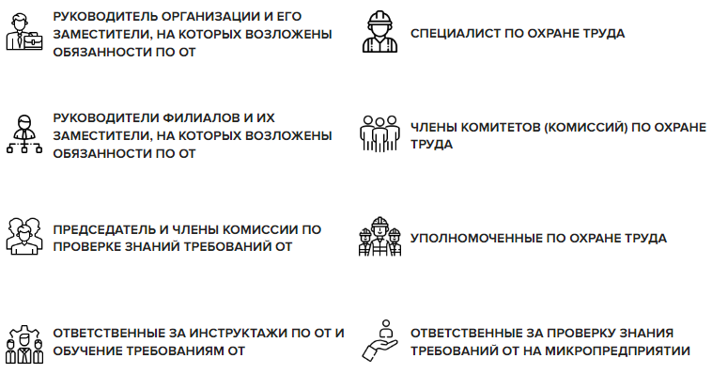
Обучают требованиям охраны труда в учебном центре восемь категорий работников
(п. 44 Порядка обучения № 2464).
Выбирая учебный центр, проверьте, чтобы он был внесен в реестр и имел аккредитацию Минтруда России.

Slide 41
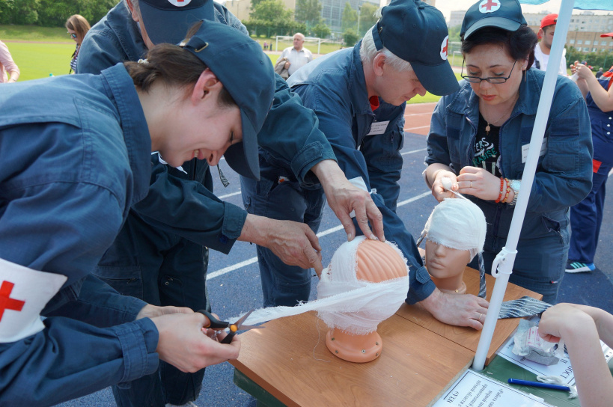
Организация и проведение обучения по оказанию первой помощи пострадавшим статьи 214, 215, 219 ТК РФ
Кого обучить?
1. Ответственных за инструктаж по охране труда, в который включены вопросы оказания первой помощи пострадавшим. 2. Работников рабочих профессий. 3. Лиц, которые обязаны оказывать первую помощь пострадавшим. 4. Работников, в трудовые функции которых входит управление автотранспортными средствами. 5. Работников, которые обязаны
уметь оказывать первую помощь
пострадавшим в соответствии с
компетенциями и требованиями НПА.
Notes:
По закону работодатель обязан обучить каждого работника оказанию первой помощи. Проблема в том, что в нормативных актах четкий порядок не прописан: нет обязательной программы, нет единых правил оказания первой помощи. Во многих компаниях обучение носит формальный характер. Предлагаем пошаговую инструкцию, которая поможет вам грамотно организовать обучение внутри организации и готовые методические материалы: обучающий видеокурс и семь алгоритмов первой помощи.
Приемам оказания первой помощи нужно обучить всех работников без исключения: и новых сотрудников, и тех, кого перевели на другую работу (ст. 225 ТК). Срок устанавливает работодатель, главное провести обучение не позже одного месяца с момента, когда сотрудник приступил к работе.
Для представителей рабочих профессий обучение проводите периодически — не реже одного раза в год (п. 2.2.4 Порядка обучения, утв. постановлением Минтруда и Минобразования от 13.01.2003 № 1/29). Для руководителей и специалистов в законе нет четкого указания о периодичности обучения. Они могут проходить подготовку в рамках обучения по охране труда — 1 раз в 3 года.
Работодатель сам определяет порядок и форму обучения по оказанию первой помощи. Вариантов несколько: можно направить сотрудников в специализированный учебный центр или обучить внутри организации. Обычно с приемами оказания первой помощи работников знакомят в рамках обучения по охране труда или в ходе инструктажа. Разрешительных документов для этого не требуется. Приводим пошаговую инструкцию, как обучить работников внутри организации.
Кто проводит занятия
+
У работодателя два варианта, кто проведет занятие сотрудникам: преподаватель в аккредитованном учебном центре и штатный работник, который прошел подготовку. Вопрос решают в зависимости от численности организации, вида деятельности и текучести кадров.
Если решили обучать первой помощи внутри предприятия, направьте работника, который будет проводить занятия, на специальную подготовку в аккредитованный учебный центр (письмо Минтруда от 26.08.2015 № 15–2/ООГ-4636).
Работника, который прошел подготовку и получил удостоверение, назначьте ответственным за обучение работников оказанию первой помощи. Оформите назначение приказом, в котором укажите серию, номер и дату выдачи удостоверения, а также доплату за дополнительный объем работы.

Slide 42
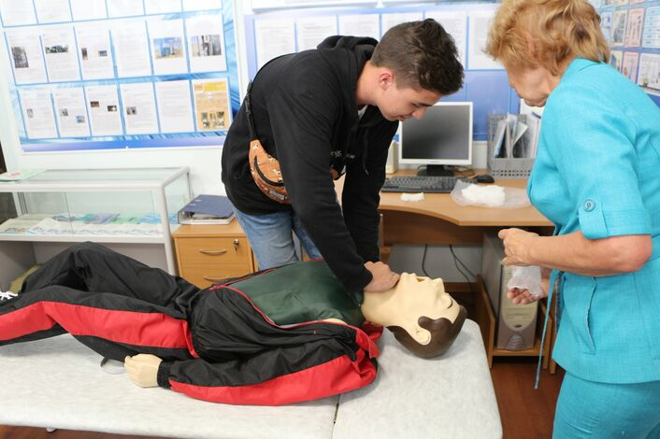
6. Председателя, заместителя и членов комиссии по проверке знания требований охраны труда по вопросам оказания первой помощи пострадавшим. 7. Ответственных за обучение по оказанию первой помощи пострадавшим. 8. Специалистов по охране труда. 9. Членов комитетов (комиссий) по охране труда. Работодатель вправе определить дополнительно работников, которые обязаны проходить обучение.

Slide 43
Обучение применению СИЗ
Осуществляется не реже 1 раза в 3 года.
Перечень СИЗ, применение которых требует от работников практических навыков в зависимости от степени риска причинения вреда работнику, определяет работодатель
(п. 38 Правил обучения No 2464). Программа обучения по использованию СИЗ для работников, использующих специальную одежду и специальную обувь, включает обучение методам ее ношения, а для работников использующих остальные виды СИЗ, – обучение методам их применения (п. 39 Правил обучения No 2464).

Slide 44
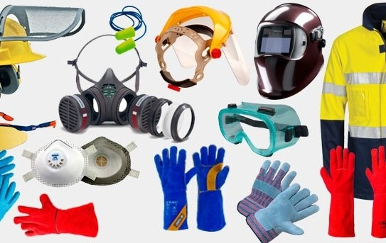
В программу включают практические занятия по формированию умений и навыков использования СИЗ в объеме не менее 50 процентов общего количества учебных часов. Практика содержит вопросы, связанные с осмотром работником СИЗ до и после использования. Допускается проводить обучение по использованию СИЗ в рамках обучения требованиям охраны труда. Тогда отдельная программа не требуется – вопросы по СИЗ включаются в программу по охране труда.

Slide 45
СТАЖИРОВКА
Стажировка по охране труда на рабочем месте
проводится в целях приобретения работниками практических навыков безопасных методов и приемов выполнения работ в процессе трудовой деятельности.
К стажировке на рабочем месте допускаются работники, успешно прошедшие в установленном порядке инструктаж по охране труда и обучение требованиям охраны труда по программам, указанным в п. 46 Правил обучения № 2464).

Slide 46
Кому и когда проводить стажировку
В Трудовом кодексе и новых Правилах больше нет требования — проходить стажировку, если работать предстоит во вредных или опасных условиях труда.
С сентября работникам нужно отрабатывать на практике безопасные методы и приемы — при выполнении работ повышенной опасности, а также, если такое требование указали в отраслевых НПА или по решению работодателя (ст. 219 ТК РФ; п. 26 Правила 2464).

Slide 47
Стажировку с работником проводят разово, после инструктажа на рабочем месте и обучения с проверкой знания требований охраны труда (п. 25 Правил 2464).
Кроме этого, процедуру проводят при переводах, если на новом рабочем месте требуются дополнительные знания и навыки безопасных методов и приемов выполнения работ. В отдельных случаях стажировка нужна после перерыва в работе.
Например, электротехнический персонал при перерыве в работе свыше 1 года обязан пройти стажировку на рабочем месте (п. 1.4.8 приказа Минэнерго от 13.01.2003 № 6).

Slide 48
Стажировку проводят по программе, в которой определен объем мероприятий для проведения стажировки (п. 31 Правил обучения № 2464).
Обязательному включению в указанный перечень подлежат наименования профессий и должностей работников, выполняющих работы повышенной опасности. В состав тренировок и учений входит закрепление практических навыков использования СИЗ (п. 30 Правил обучения № 2464).

Slide 49
СТАЖИРОВКА ПО ОХРАНЕ ТРУДА НА РАБОЧЕМ МЕСТЕ

Slide 50
Регистрация прохождения стажировки
на рабочем месте
Единой формы регистрации процедуры нет, стажировку можно регистрировать в журнале, стажировочном листе или другом ЛНА, по усмотрению работодателя.
Регистрация должна содержать следующую информацию:
а) количество смен стажировки на рабочем месте;
б) период проведения стажировки на рабочем месте;
в) фамилия, имя, отчество (при наличии), профессия (должность), подпись лица, прошедшего стажировку на рабочем месте;
г) фамилия, имя, отчество (при наличии), профессия (должность), подпись лица, проводившего стажировку на рабочем месте;
д) дата допуска работника к самостоятельной работе.

Slide 51
Новый порядок обязательного психиатрического освидетельствования
Приказ Министерства здравоохранения РФ
от 20 мая 2022 г. N 342н «Об утверждении порядка прохождения обязательного психиатрического освидетельствования работниками, осуществляющими отдельные виды деятельности, его периодичности, а также видов деятельности, при осуществлении которых проводится психиатрическое освидетельствование»
(Далее - Приказ).

Slide 52
В приложении № 2 к Приказу утвердили новый перечень по видам деятельности работника, которых нужно направить на обязательное психиатрическое освидетельствование. Виды деятельности, при которых психиатрическое освидетельствование обязательно:
• Управление транспортными средствами или их движением.
• Работа со взрывчатыми материалами и веществами.
• Использование атомной энергии.
• Оборот оружия.
• Аварийно-спасательные работы и тушение пожаров.
• Управлением подъемными механизмами, подлежащими учету в Ростехнадзоре.
• Забор, очистка и централизованное распределение питьевой воды.
• Педагогическая деятельность в образовательных организациях.

Slide 53
• Присмотр и уход за детьми.
• Работа со сведениями, составляющими гос. тайну
• Деятельность в сфере электроэнергетики, связанная с организацией работ, монтажом, наладкой, техобслуживанием, ремонтом, управлением режимом работы электроустановок.
• Диспетчеризация производственных процессов в химической и нефтехимической промышленности.
• Деятельность в сфере теплоснабжения, связанная организацией работ, монтажом, наладкой, техобслуживанием, ремонтом, управлением режимом работы объектов теплоснабжения
• Добыча угля подземным способом
• Эксплуатация, ремонт скважин и установок при переработке высокосернистой нефти, очистка нефти и газа.

Slide 54
• Обслуживание оборудования, работающего под избыточным давлением более 0,07 МПа, которое подлежит учету в Ростехнадзоре.
• Деятельность, связанная с контактами с возбудителями инфекционных заболеваний и биологическими токсинами.

Slide 55
По Новому Порядку, работники направляются работодателем на психиатрическое освидетельствование при трудоустройстве на работу.
Новый порядок допускает исключение: Освидетельствование проводить не нужно, если работник поступает на работу по виду деятельности, по которому ранее он проходил освидетельствование в течение двух прошедших лет и врачебная комиссия признала его пригодным к выполнению указанного вида деятельности и результат ранее проведенного освидетельствования подтверждается медицинскими документами (п. 5 приложения № 1).
Однако если нельзя напрямую сопоставить вид деятельности из нового перечня с таковым из прежнего, утвержденного постановлением Правительства от 28.04.1993 № 377, во избежание претензий со стороны надзорных органов лучше направить работника на новое освидетельствование.

Slide 56
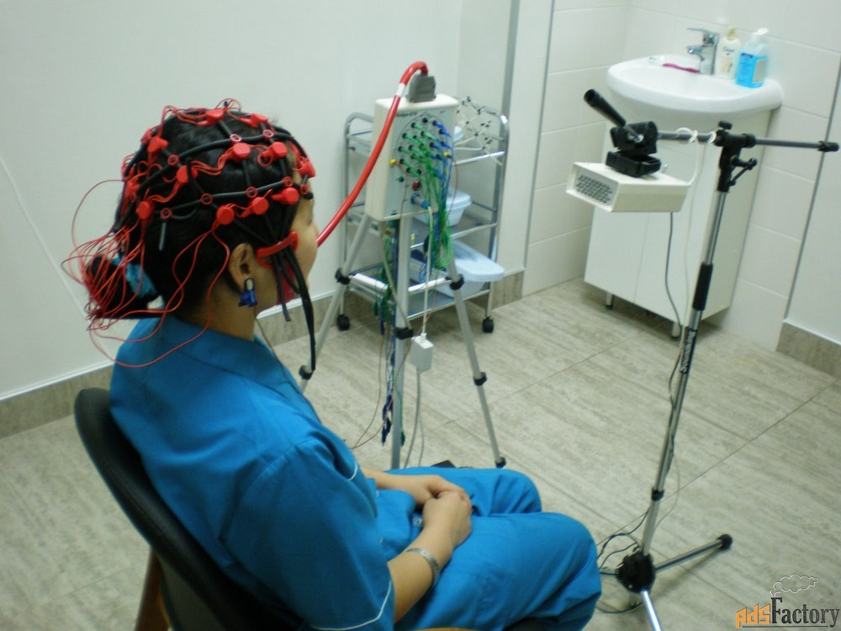
Порядок нового Приказа № 342н отменяет периодичность психиатрического освидетельствования не реже одного раза в пять лет (письмо Минздрава от 20.06.2022 № 30-0/3066769-14500).
Работодатель вправе направить на повторное психиатрическое освидетельствование работника, в случае, если работник предоставит листок нетрудоспособности, выданный в психиатрическом или наркологическом учреждением, тогда его можно будет направить на внеочередной медосмотр (ст. 215, 216, 220 ТКРФ и п. 19 Порядка медосмотров, утв. приказом Минздрава от 28.01.2021 № 29н, далее — Порядок № 29н).

Slide 57
Также, с 1 сентября 2022г. на повторное психиатрическое освидетельствование работников смогут направить только по результатам предварительного, периодического или внеочередного медосмотра.
Если по результатам таких медосмотров у врача-психиатра или нарколога появится подозрение на наличие у работника психического расстройства, его направят на психиатрическое освидетельствование (п. 41 Порядка № 29н).
После освидетельствования, комиссия медицинской организации, в котором работник проходит медосмотр по Порядку № 29н, проанализирует результаты и выдаст заключение о пригодности его к работе.
При этом медицинская организация не обязана сообщать работодателю о повторном психиатрическом освидетельствовании, для решения о допуске к работе будет достаточно заключения, которое соответствует пункту 16 Порядка № 29н.

Slide 58
Проводить психиатрическое освидетельствование могут медицинские организации с лицензией на вид деятельности «психиатрическое освидетельствование», в которых есть врачебная комиссия, уполномоченная Росздравнадзором или органом исполнительной власти субъекта РФ в сфере здравоохранения (управления Росздравнадзора, отделы и комитеты по здравоохранению).
Проверить лицензию можете на сайте Здравоохранения https://roszdravnadzor.gov.ru/services/licenses.
Для этого надо зайти в единый реестр, который ведет Росздравнадзор, и внесите в строку поиска номер лицензии.

Slide 59
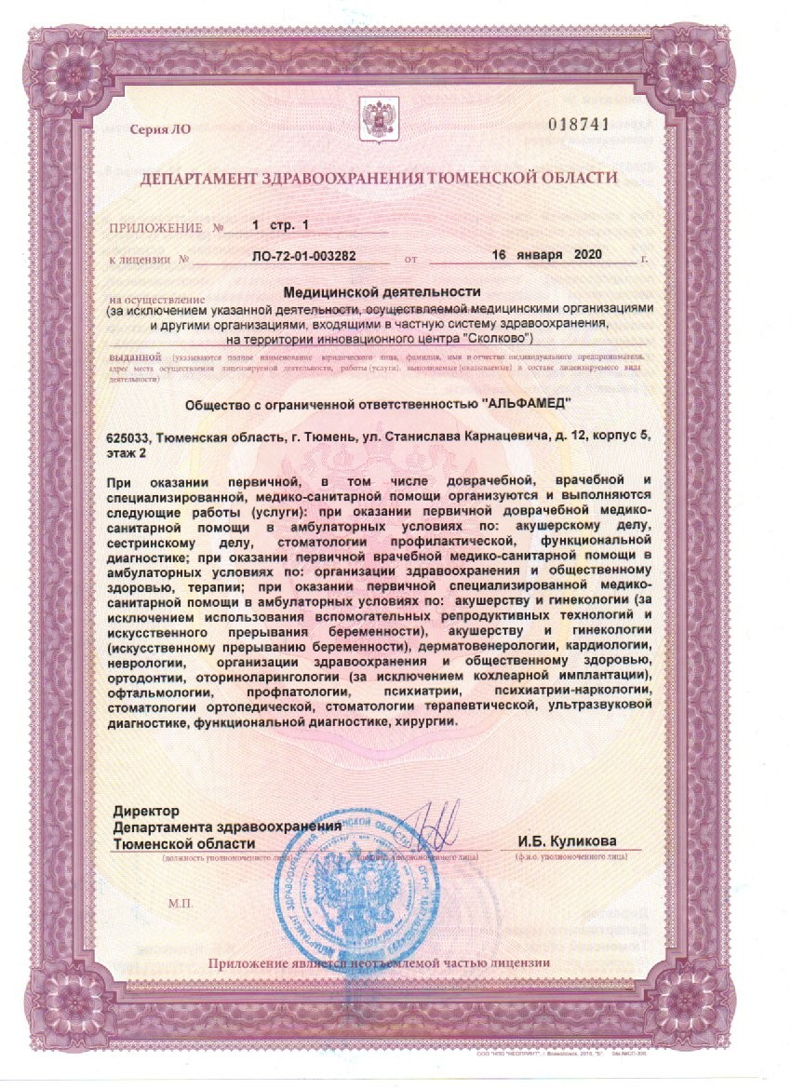
Чтобы проверить потенциального исполнителя услуг, введите ИНН или ОГРН.
Когда найдете организацию, кликните на нее (рисунок).
Откроется окошко со списком разрешенных видов деятельности в соответствии с лицензией.
Убедитесь, что в нем есть психиатрическое освидетельствование.
В этом же окошке найдете адрес,
по которому организация вправе
оказывать услуги.
Освидетельствовать работников
на территории работодателя нельзя!

Slide 60
Какие документы надо взять работнику на психиатрическое освидетельствование:
• Направление, которое выдал работодатель
• Паспорт или другой документ, удостоверяющий личность
• СНИЛС
• Заключение по результатам предварительных и периодических медосмотров (при наличии).

Slide 61
Внимание!
Пройти психиатрическое освидетельствование - это обязанность работника (ст.ст. 215, 220 ТК РФ).
Если работник отказывается проходить психиатрическое освидетельствование, работодатель вправе отстранить его от работы без сохранения заработной платы, привлечь к дисциплинарной ответственности, а за повторный отказ уволить (ст. 76,81 ТК РФ).
Медицинская организация в ходе психиатрического освидетельствования вправе запрашивать у других медицинской организаций дополнительные сведения о здоровье (п. 8 приложения № 1 к приказу Минздрава от 20.05.2022 № 342н).
Обязательное психиатрическое обследование работников оплачивает работодатель (ст. 220 ТК РФ).

Slide 62
Новое положение об особенностях расследования несчастных случаев на производстве
Приказ Министерство труда и социальной защиты РФ от 20 апреля 2022 г. №223н
«Об утверждении Положения об особенностях расследования несчастных случаев на производстве в отдельных отраслях и организациях, форм документов, соответствующих классификаторов, необходимых для расследования несчастных случаев на производстве» (Далее- Положение)
Документ вступил в силу с 1.09. 2022 г.
Срок действия документа ограничен 1.09. 2028г

Slide 63
В приказе №223н установили особенности расследования несчастных случаев, происшедших в отдельных отраслях и организациях, их утвердили в разделе II Положения.
Руководствоваться этим разделом должны работодатели, у которых происходят несчастные случаи:

Slide 64
- с дистанционными работниками;
- спортсменами;
- членами экипажей находящегося в полете воздушного судна,
- в плавании — морского или речного судна;
- персоналом предприятий электроэнергетики и теплоснабжения, объектов использования атомной энергии;
- работниками объектов ж/д транспорта;
- сотрудниками дипломатических представительств, консульств, представительств РФ при международных организациях;
- работниками организаций с особым режимом охраны, связанным с госбезопасностью;
- ликвидаторами последствий ЧС природного характера;
- сотрудниками религиозных организаций

Slide 65
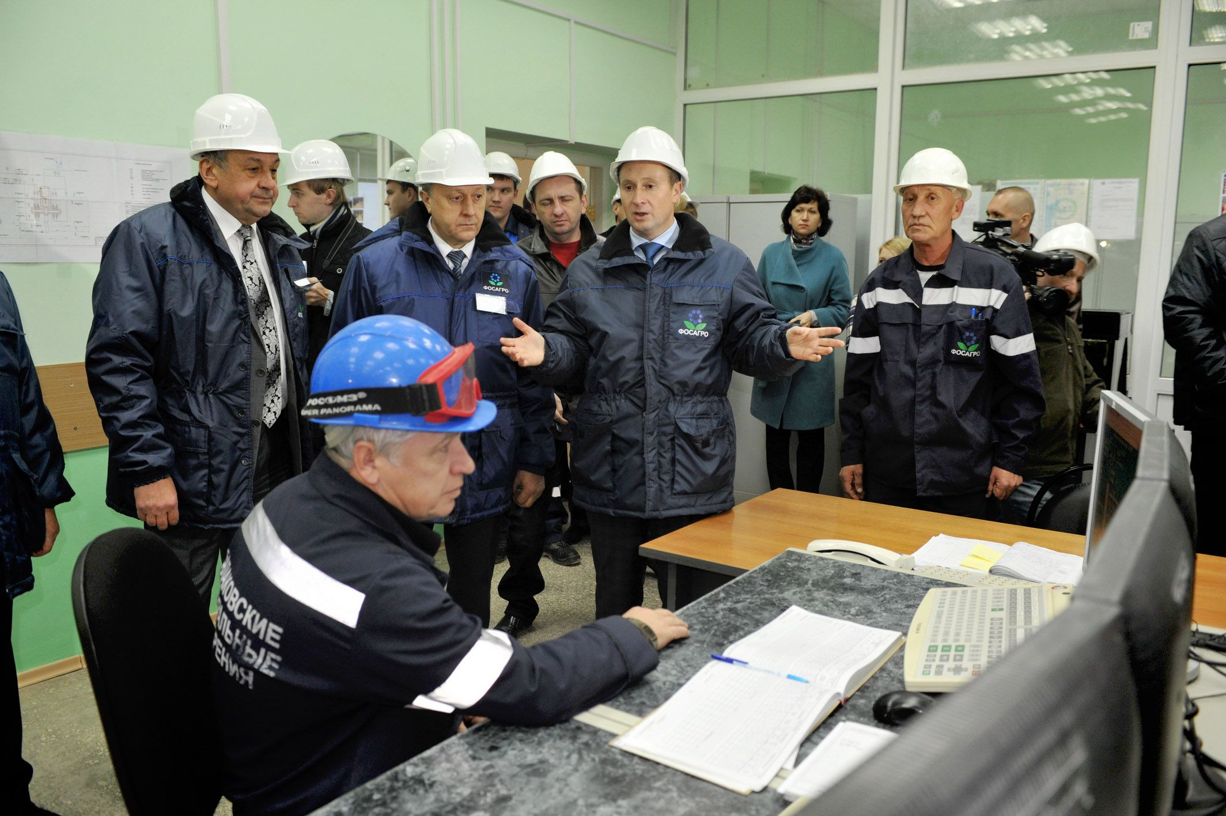
Собирать комиссию, расследовать происшествие и оформлять документы расследования с указанными выше категориями работников должны с учетом требований пунктов 5–16 Положения.
Остальные нормы Положения действуют для всех работодателей.
Требования Положения уточняют и дополняют порядок, который описан в статьях 227–231 ТК РФ.
Также все работодатели должны использовать для расследования формы документов и классификаторы, утвержденные Приказом № 223н (письмо Минтруда от 01.07.2022 № 15-3/ООГ-1517).

Slide 66
Какие изменения внесли Новым положением
Приказом № 223н разрешили менять состав комиссии, если на то есть объективные причины.
Такими причинами признали: прогул члена комиссии, его болезнь или смерть, увольнение.
Чтобы заменить выбывающего из комиссии, необходимо получить письменное уведомление от его работодателя о новом представителе, которого обязаны незамедлительно направить для участия в работе комиссии.
В течение суток с момента, как получаете уведомление о замене, вносите изменения в приказ о комиссии.
Документы о замене члена комиссии необходимо приобщить к материалам расследования (п. 23 Положения).

Slide 67
В новом Положении уточнили, что не согласные с принятым решением члены комиссии или ее председатель обязаны подписывать акты расследования.
Если кто-то отказывается подписывать документ, специалисту по охране труда или тому, кто отвечает за работу комиссии и оформление результатов расследования, необходимо составить протокол заседания.
В протоколе в таких случаях указывайте причину, по которой члены комиссии отказались подписывать акт. Оригинал протокола направляется руководителю организации, которую представляет отказник, одну копию приобщают к материалам расследования, вторую — направляют в ГИТ.
Инспектор проведет дополнительное расследование по материалам комиссии (п. 31 Положения).
Срок, за который нужно направить протокол об отказе в ГИТ, в Положении не указан.
Однако рекомендуется сделать это до того, как расследование будет завершено. Разногласия между членами комиссии — не основание продлевать сроки расследования.

Slide 68
По требованию комиссии (или государственного инспектора труда, самостоятельно проводящего расследование несчастного случая) работодатель за счет собственных средств обеспечивает представление экспертного заключения о причине смерти пострадавшего и его нахождении в момент несчастного случая в состоянии алкогольного, наркотического или иного токсического опьянения.
Данные документы включают в материалы расследования (п. 27 Положения).
Состав комиссии (включающий председателя комиссии и членов комиссии), по расследованию несчастного случая, должен состоять из нечетного числа членов.
Сроки расследования несчастных случаев исчисляются в календарных днях, начиная со дня издания работодателем приказа об образовании комиссии по расследованию несчастного случая (п. 22 Положения).

Slide 69
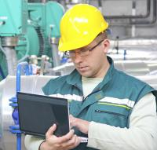
Если появляются объективные препятствия, которые не позволяют завершить расследование вовремя, и председатель комиссии решит продлить его срок, работодатель обязан уведомить об этом каждого члена комиссии, самого пострадавшего, его доверенных лиц, а при смертельном несчастном случае еще иждивенцев пострадавшего.
Сообщить о продлении срока расследования нужно в течение 24 часов.
Сделать это можно письмом по почте или на e-mail, факсом, если используете для связи телефон — оформите телефонограмму, ведь уведомление должно быть письменным (п. 19 Положения).

Slide 70
Работодатель обязан направлять в государственную инспекцию труда сообщения о последствиях несчастного случая на производстве, даже если травма была легкой степени (ст. 230.1 ТК, форма № 10 приложения 2 к Приказу № 223н).
Сообщение о последствиях несчастного случая на производстве и принятых мерах передается работодателем (его представителем) в течении 10 календарных дней в государственную инспекцию труда (ГИТ), а в необходимых случаях – если травма произошла на опасном производственном объекте (ОПО) — дополнительно в Ростехнадзор.
По несчастным случаям со смертельным исходом - в течение месяца по завершении расследования (п. 33 Положения).

Slide 71
Получать объяснения пострадавшего, опрашивать очевидцев несчастных случаев и должностных лиц разрешили дистанционно.
Для опросов можно использовать Skype, Zoom, другие приложения с видео-конференц-связью.
Дистанционные технологии теперь также допустимо применять для осмотра места происшествия.
Оформлять протоколы по результатам таких осмотров и опросов обязательно.
В протоколах указывают, кого опросили, что осмотрели по видеосвязи, отмечайте дату и время. Записывайте процессы на электронные носители (п. 26 Положения).
Любые средства связи можно использовать для заседаний, в ходе которых члены комиссии вырабатывают единое решение. Рекомендуется вести протокол заседания комиссии, чтобы фиксировать этапы расследования. Оформляйте протокол в произвольной форме и приобщайте его к материалам расследования (п. 26 Положения).

Slide 72
Копии актов о расследовании легких несчастных случаев, которые не связали с производством, направлять в ГИТ не нужно.
Они вместе с материалами расследования хранятся работодателем (юридическим или физическим лицом) в течение 45 лет.
Копии актов расследования тяжелых и смертельных несчастных случаев, не связанных с производством, по-прежнему направляются в ГИТ (п. 32 Положения).

Slide 73
В Положении, разработали специальные коды согласно классификаторам несчастных случаев.
Их ввели, чтобы стандартизировать процедуры и оцифровать данные статистики.
Заполнять документы нужно по трем разделам с классификаторами для видов несчастных случаев, их причин, а также дополнительной информации (приложение № 3 к Приказу № 223н).
Акт Н-1 заполняет работодатель, который расследует несчастный случай.
Форма акта - Н 1 изменилась, ее утвердили в приложении № 2 к Приказу № 223н. Она является обязательной, поэтому самостоятельно в нее нельзя вносить дополнительные строки/подстрочники/ячейки или удалять существующие.
Например, если несчастный случай произошел с вашим работником, не удаляйте из документа пункт 3 с данными о работодателе-подрядчике, просто оставьте его пустым.

Slide 74
Принципиальное отличие новой формы акта Н-1 от старой — наличие ячеек, в которых нужно указывать специальные коды.
Их ввели, чтобы результаты было легче оцифровать и получить детальную статистику по несчастным случаям на производстве.
Благодаря кодам можно будет определить, какие травмы чаще всего получают работники, в какое время суток (смены) они происходят, какие профессии самые травмоопасные и так далее..
Минтруд разработал три классификатора: по видам несчастных случаев, их причинам и по дополнительным параметрам.
К дополнительным классификаторам отнесли: категории НС, время на момент НС и от начала работы, ранжирование по полу и возрасту пострадавшего и прочее (приложение 3 к Приказу № 223н).

Slide 75
Классификатор по видам несчастных случаев
02 | Падение пострадавшего с высоты
 | в том числе:
02.1 | падение при разности уровней высот (с деревьев, мебели, со ступеней, приставных лестниц, строительных лесов, зданий, оборудования, транспортных средств и других)
02.2 | падение на глубину (в шахты, ямы, рытвины и других)
03 | Падение на ровной поверхности одного уровня
 | в том числе:
03.1 | падение на скользкой поверхности, в том числе покрытой снегом или льдом
03.2 | падение на поверхности одного уровня в результате проскальзывания, ложного шага или спотыкания

Slide 76
Классификатор по причинам несчастных случаев
08 | Неудовлетворительная организация производства работ
 | в том числе:
08.1 | необеспечение контроля со стороны руководителей и специалистов подразделения за ходом выполнения работы, соблюдением трудовой дисциплины
08.2 | нарушения допуска к работам с повышенной опасностью
08.3 | несогласованность действий исполнителей, отсутствие взаимодействия между службами и подразделениями
08.4 | необеспечение механизации тяжелых, вредных и опасных работ

Slide 77
Дополнительные классификаторы
01 | классификатор категории несчастного случая
01. | легкий
01.2 | тяжелый
01.3 | со смертельным исходом
01.4 | групповой

Slide 78
Дополнительные классификаторы
02 | классификатор по времени суток на момент происшествия несчастного случая
02.1 | от 00:01 до 8:00
02.2 | от 8:01 до 16:00
02.3 | от 16:01 до 24:00
03 | классификатор по времени от начала работы
03.1 | менее 1 часа
03.2 | от 1 часа до 4 часов
03.3 | от 4 до 8 часов
03.4 | более 8 часов
05 | классификация по полу пострадавшего
05.1 | мужской
05.2 | женский

Slide 79
В акте Н-1 теперь нужно указывать данные о медосмотрах, психиатрическом освидетельствовании и СИЗ.
В связи с переходом на рискориентированный подход, в акт добавили строку со сведениями об оценке профрисков.
В каждый акт расследования теперь нужно вносить сведения об оценке профрисков на рабочем месте пострадавшего или другом месте, где произошел несчастный случай.
Указывать номер карты оценки рисков и дату, когда провели оценку профрисков на рабочем месте пострадавшего, а также дату ознакомления пострадавшего с картой, ссылку на реквизиты локального нормативного акта учреждения, в котором отразили данные о мероприятиях, например:

Slide 80
Также необходимо уточнять статус занятости пострадавшего — работает по трудовому договору, совместитель, дистанционный работник, иностранный гражданин и т. д.
Подтверждать выдачу и получение работником СИЗ, и т.д. В конце акта обязательно фиксируйте, что вручили или направили документ пострадавшему либо его доверенному лицу.
Для результатов расследования несчастных случаев в результате аварий, катастроф, крушения и других ЧС, которые соответствуют критериям приказа МЧС от 05.07.2021 № 429, ввели новый документ — акт Н-1ЧС (форма № 4 приложения № 2 к Приказу № 223н).

Slide 81
ОБРАЗЕЦ ЗАПОЛНЕНИЯ АКТА –Н1
Форма № 2

Slide 82
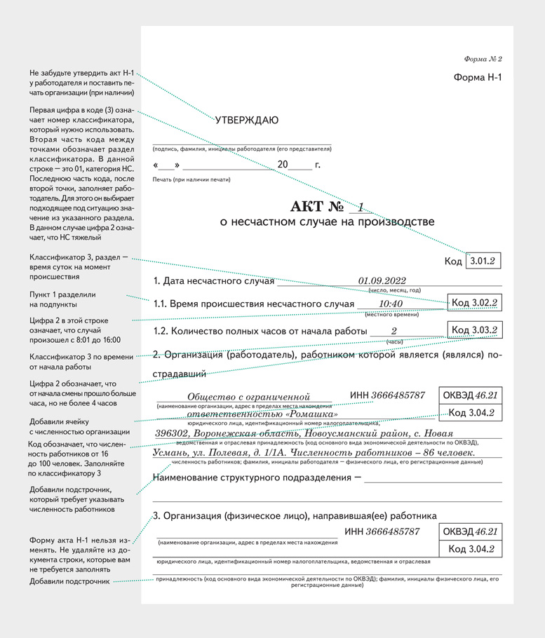

Slide 83
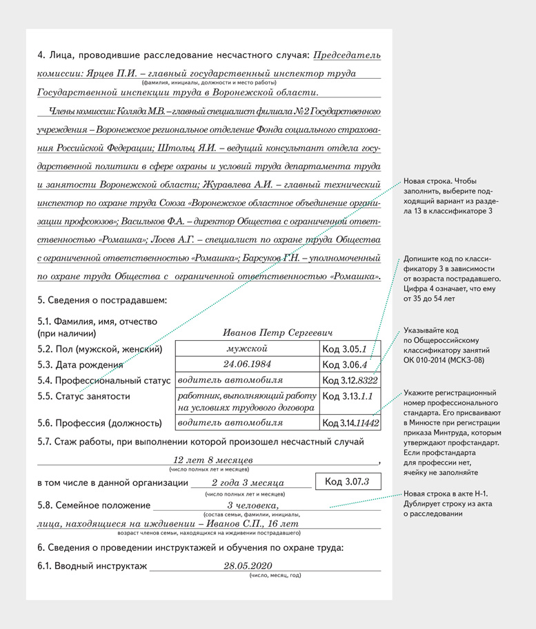

Slide 84
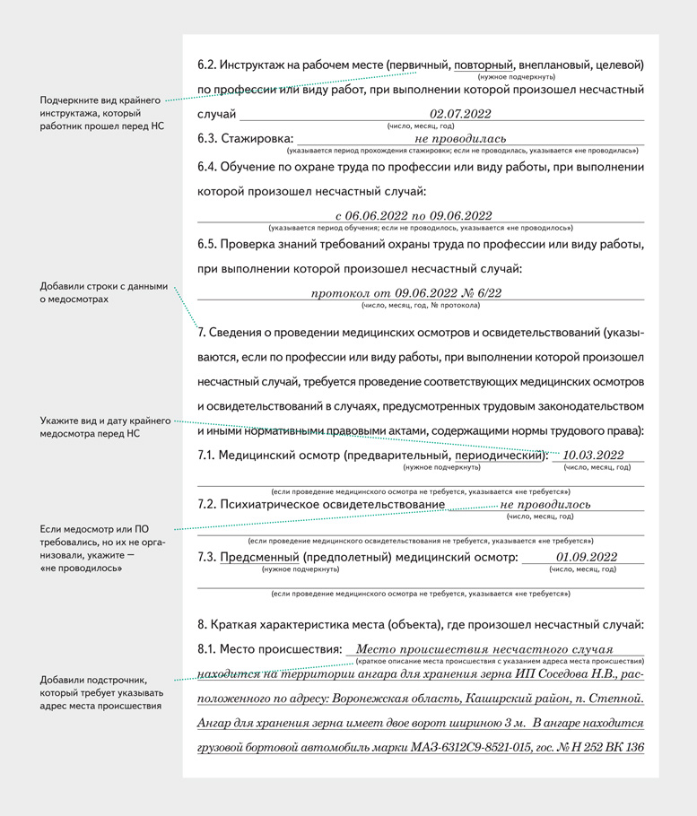

Slide 86
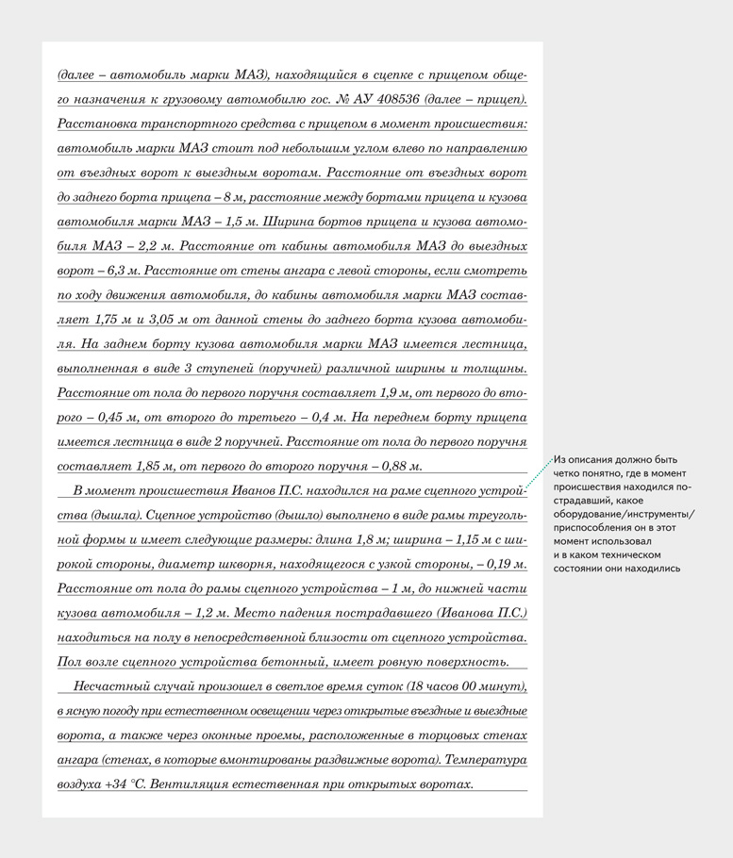

Slide 87
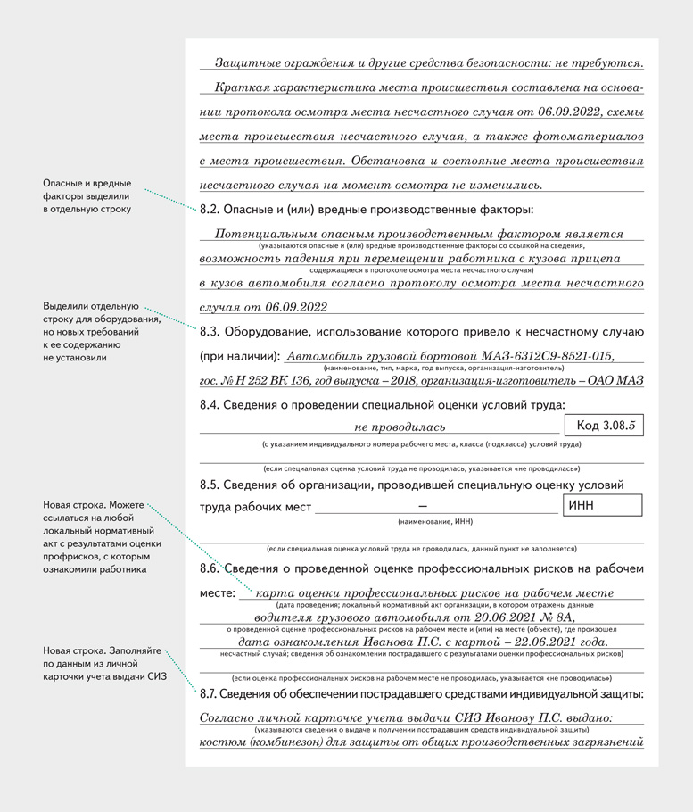

Slide 88
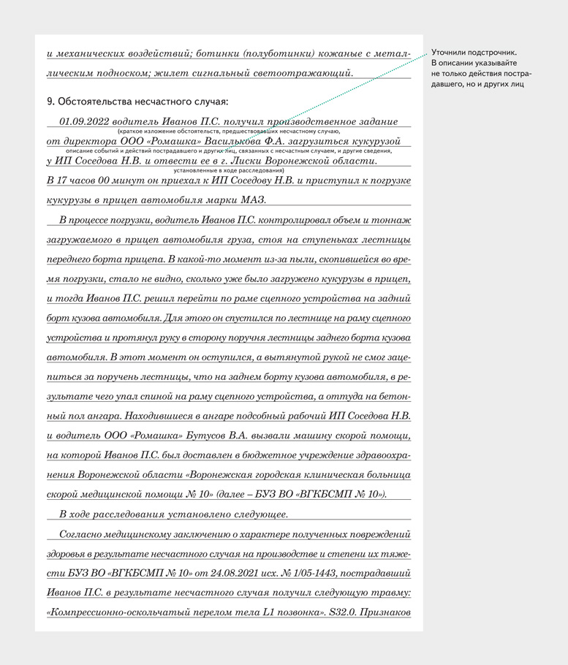

Slide 89
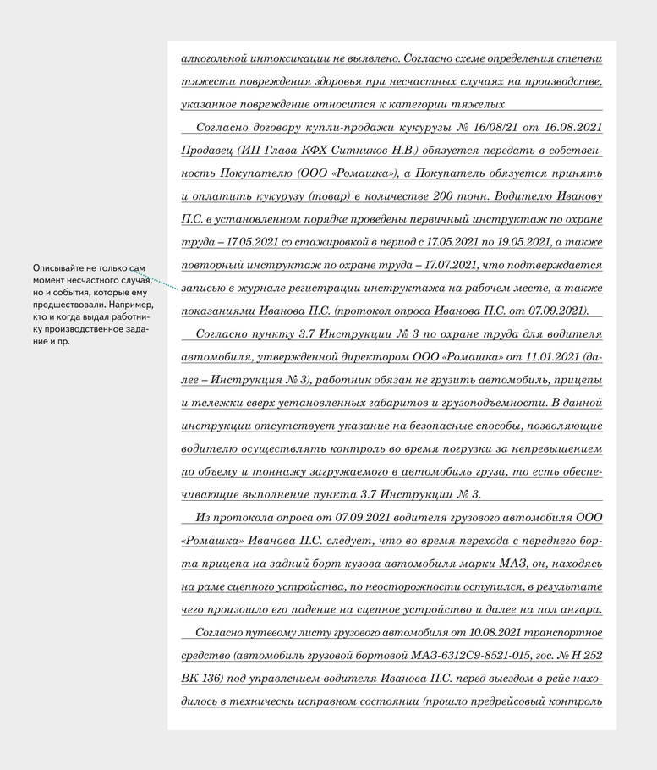

Slide 90
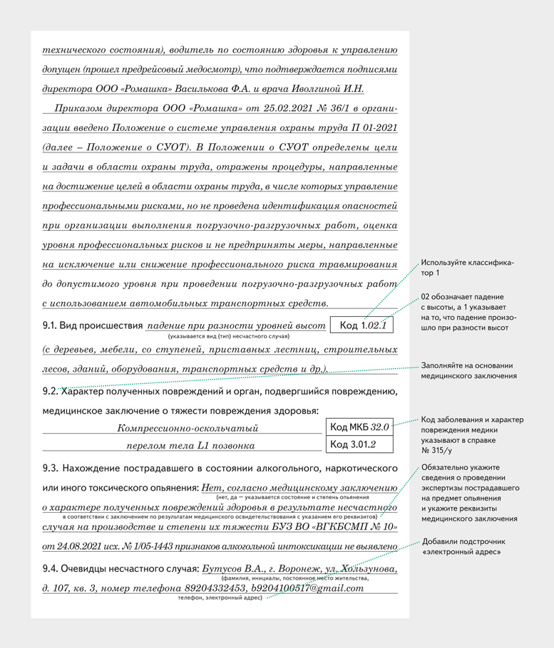

Slide 91
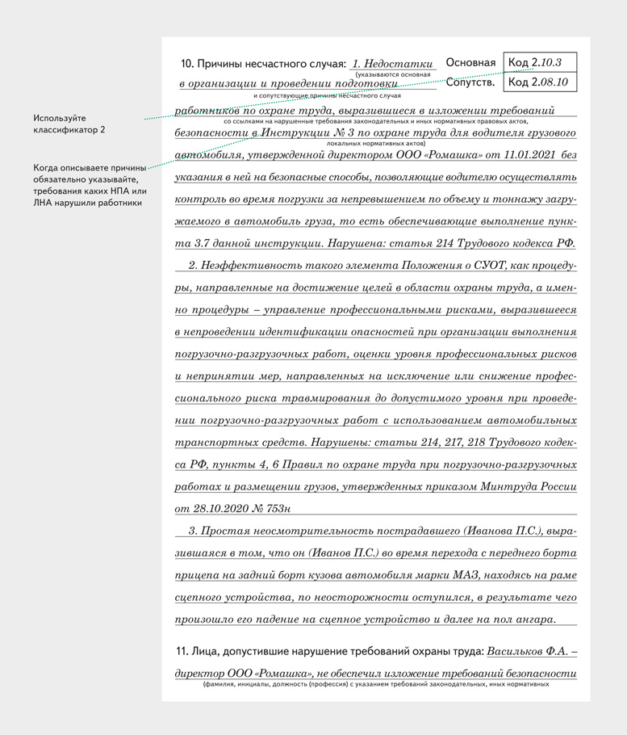

Slide 92
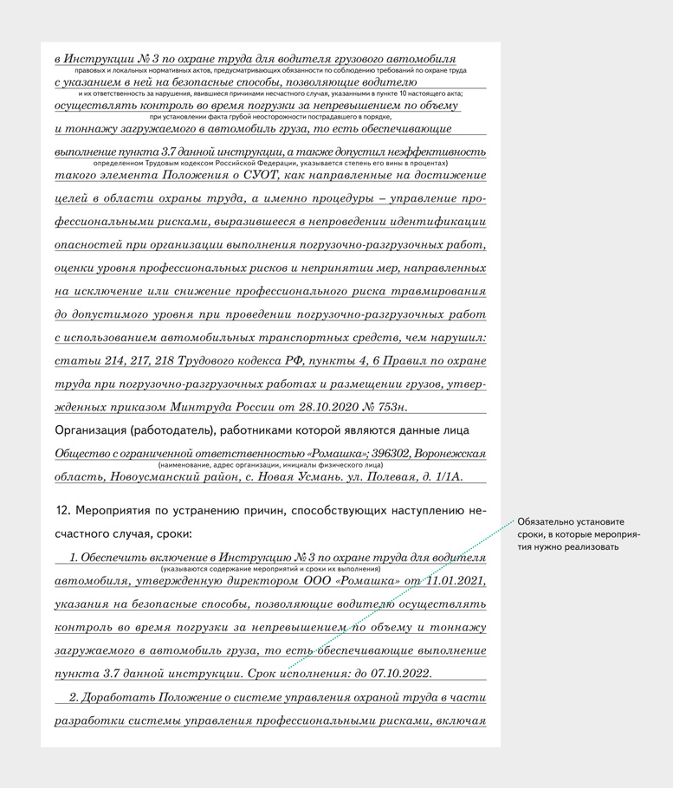

Slide 93
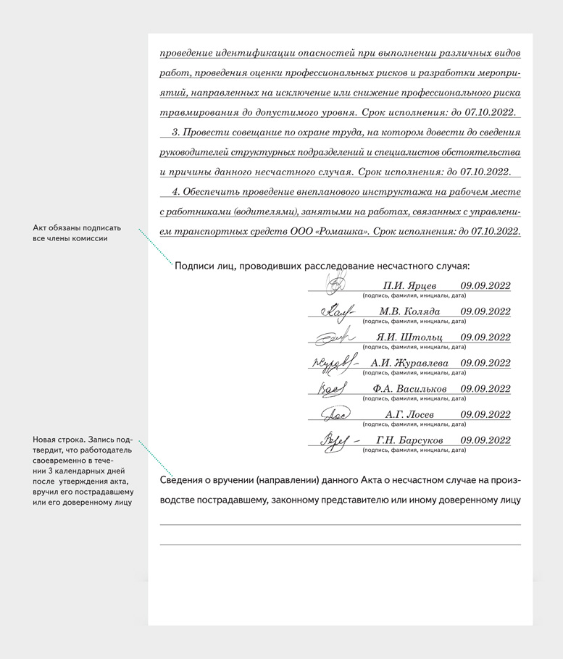

Slide 95
Заместитель заведующего одела правовой работы и охраны труда –технический инспектор труда –
Цариценко Мария Владимировна
+7903-614-75-09
ot@mgoprofgos.ru

Slide 97
Акт Н-1 заполняет работодатель, который расследует несчастный случай.
Как работать с кодами.
Для удобства Минтруд внес во все формы начало кода. Так вам будет легче ориентироваться в классификаторах. Начало кода менять не надо, ваша задача — дописать оставшуюся часть. Первая цифра кода — это номер классификатора из приложения 3 к Приказу № 223н.
Вторая часть кода — между двумя точками — означает раздел в конкретном классификаторе.
Например. В акте Н-1 под названием стоит ячейка с началом кода 3.01. Чтобы дописать код, откройте классификатор 3 и найдите раздел 01 — это классификатор категории несчастного случая. Когда случай легкий, в ячейке после 3.01. допишите 1, если тяжелый — 2 и т. д. Не дублируйте число, которое в таблице повторяет номер раздела классификатора. Например, для легкого несчастного случая запись 3.01.01.1 будет ошибочной. Правильно так – код 3.01.1.

